Slide 1


Procedimiento de Incumplimiento de Contrato (Quejas )
OBJETIVO
Regular el procedimiento de incumplimiento de contratos que hayan sido formalizados conforme a la Ley de Adquisiciones, Arrendamientos y Servicios del Sector Público, o en su caso Ley de Adquisiciones, Arrendamientos y Servicios del Estado de Aguascalientes y sus Municipios.

Slide 2
Queja de Servicios Consolidados
El presente procedimiento es aplicable a los Titulares de las Dependencias y Entidades (en el caso de tratarse contrataciones consolidadas) del Poder Ejecutivo del Estado de Aguascalientes, a sus Titulares Administrativos, así como a los servidores públicos a quienes se les delegue la facultad correspondiente, de acuerdo con las disposiciones legales aplicables.
El procedimiento de incumplimiento, será iniciado una vez agotadas las acciones tendientes al cumplimiento voluntario del contrato, mismas que se efectuarán por conducto de la Dirección General de Administración y Servicios quién lo remitirá a la Dirección General de Adquisiciones de la SAE, ello previa notificación de incumplimiento que efectúe el Ente Requirente.

Slide 3

Fundamento
  Con el gusto de saludarle y por este medio le informo que con el fundamento en los artículos: 12 fracción II, 22 fracciones V, VIII y XX, 27 fracciones I, II XV, XIX, XX, XXIII y XXV Ley Orgánica de la Administración Pública del Estado; 2 fracción IV, 12 fracciones XIII, XIV y XVI, 22, 26, 27, 69, 71 fracciones III y IV, 74, 77, 83, 91, 92, 93 y 105 de la Ley de Adquisiciones, Arrendamientos y Servicios del Gobierno del Estado; y 4 fracción IV, 16 fracciones I, IV, VI, VII, XII, XIII, XIV, XIX y XX y 17 fracción XXXII del Reglamento Interior de la Secretaría de Administración del Estado.
El formato para el “Trámite de Acta de Hechos”, por parte de la Secretaría de Administración del Estado, que se desprende de la necesidad de brindar un trámite ante las inconsistencias de los servicios consolidados.

Slide 4
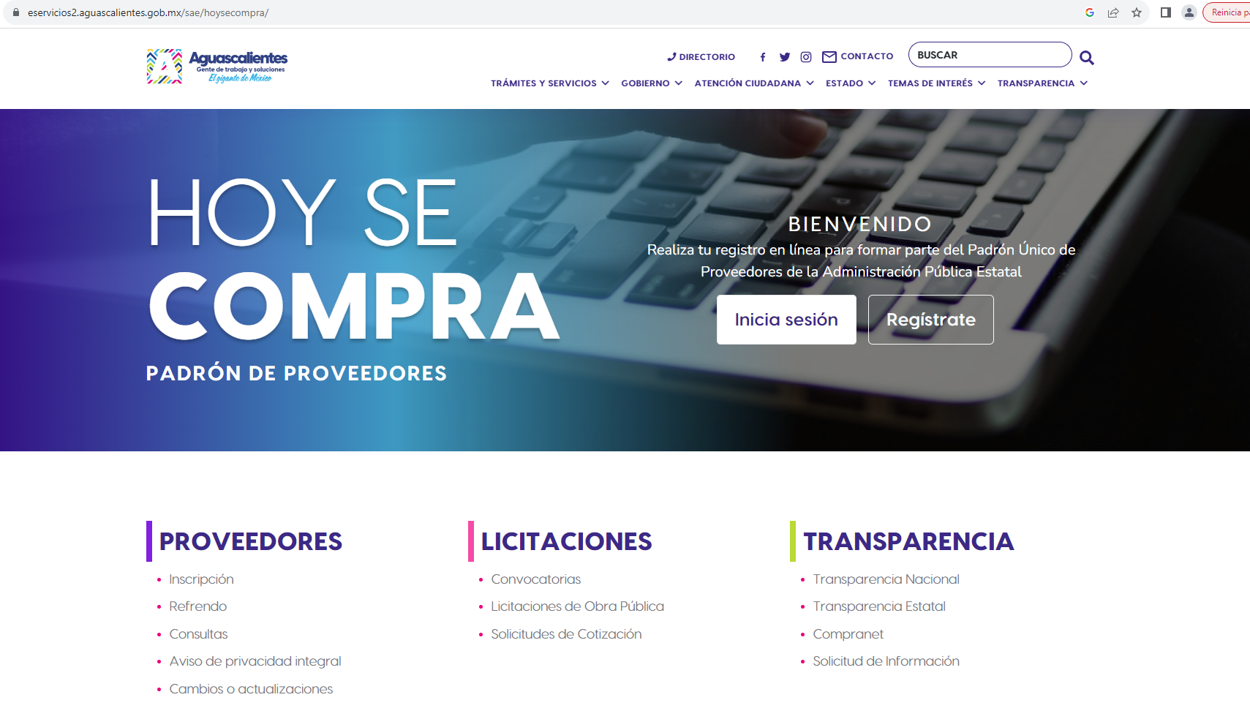
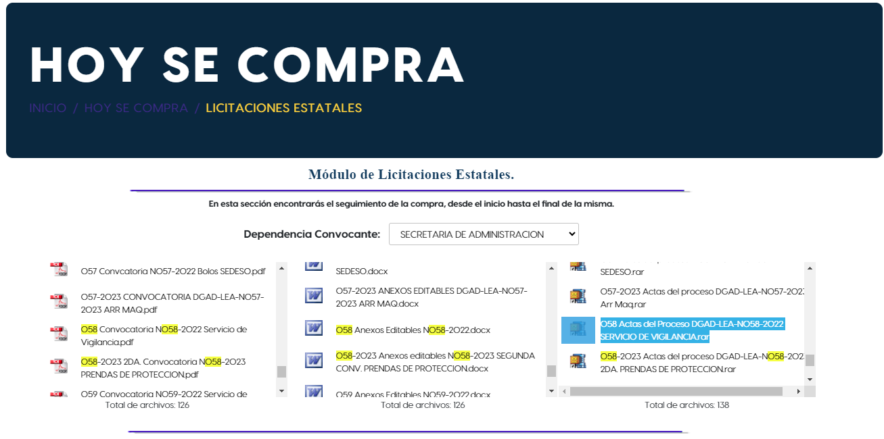
Procedimientos de DGAS

Slide 5

Procedencia
  Queja ante el DGAS:
    Identificar el tipo de falta y nivel de atención a la misma.
    (identificar no es calificar, ni determinar)
    Llenar el formato de Queja.
    Remitirlo a la DGAS.
      DGAS tramita.

Slide 6
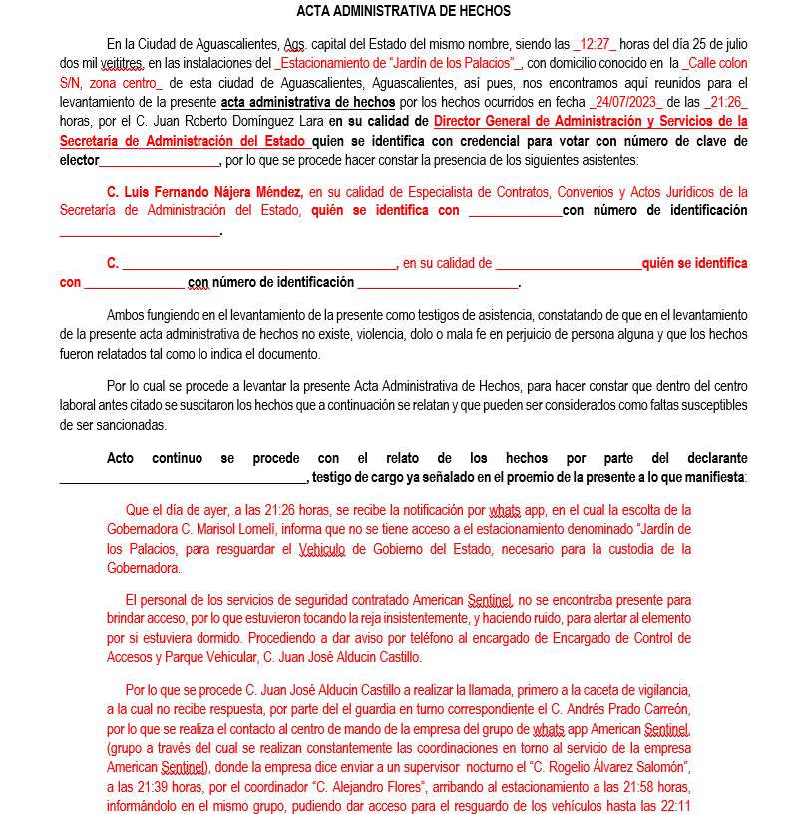
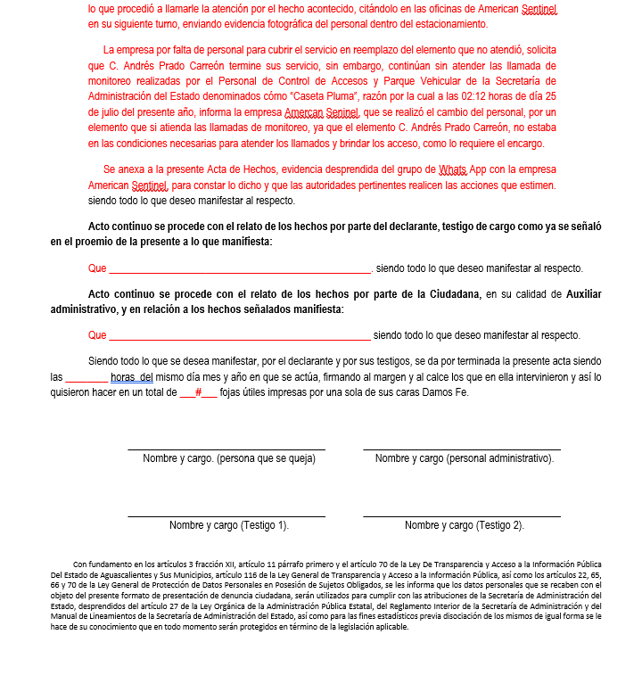
Procedimiento de llenado: Elemantos

Slide 7
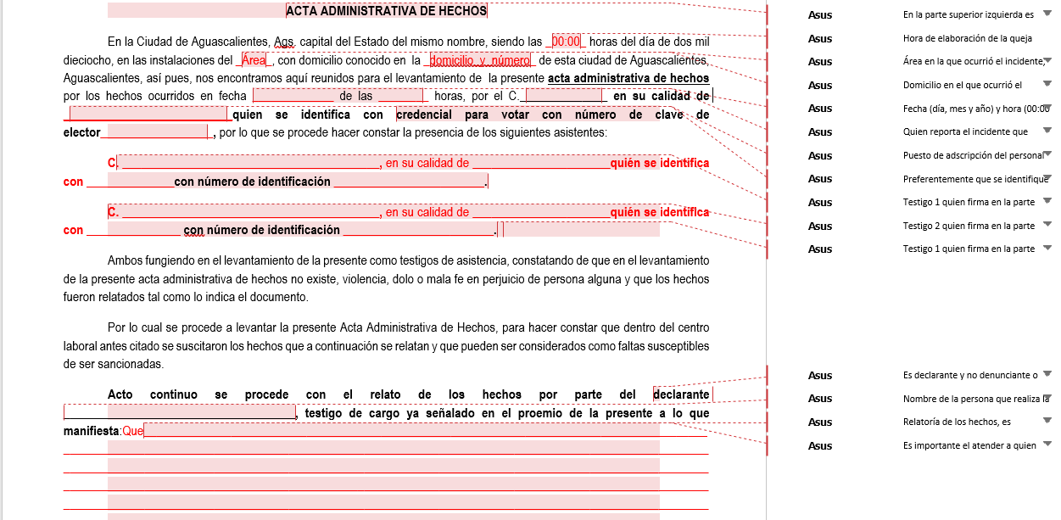

Procedimiento de llenado: Sujetos

Slide 8

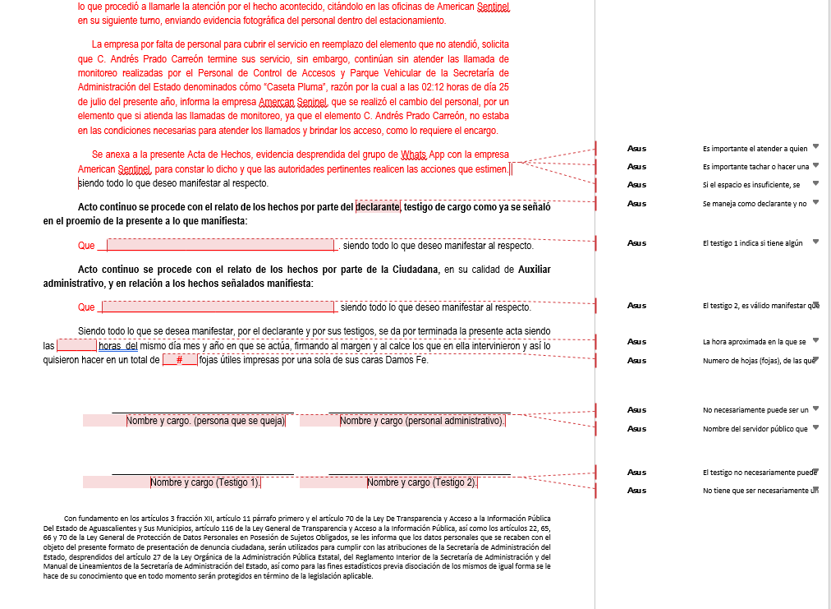
Procedimiento de llenado: Hechos y firma

Slide 9
Del Trámite: Flujo Grama
Incidente
Acta de Hechos
DGAS
DGJU
Identificado por el área que recibe el servicio.
Se remite a DGAS
Concentra y tramita a DGAD y DGJU
Analiza y determina
DGJU
Requiere al proveedor

